Slide 1


Verilog HDL
: Multi-Purpose Control System with UART
(Stopwatch, Clock, HC - SR04, DHT11 )
[HARMAN] Semicon Academy - 시스템반도체 설계/검증 엔지니어 과정
Verilog HDL
2025. 03. 31

Slide 2
Contents
1. Introduction
2. Function Definition
목적
Spec
모드 별 기능 정의
3. Detailed Design
4. Simulation(Verification)
전체 system block diagram
기능별 block diagram
기능별 FSM/ASM 차트
핵심 기능 코드 및 부가 설명
각 기능 별 검증
시뮬레이션
5. Operation Video
6. Conclusion
동작 영상
Troubleshooting역할 분담

Slide 3
1. Introduction

Slide 4



01.
Introduction
UART 통신으로
사용자 명령
수신 및 정보 출력
FPGA 기반
스탑워치/시계 및 측정 시스템
구현 및 검증
Project
Goal
다양한 입력 장치를 활용한
다중 모드 제어

Slide 5
01.
Introduction
Spec
개발 보드: Basys3 (Xilinx Artix-7 FPGA)
개발 환경
Vivado: FPGA 설계, 시뮬레이션, 디버깅에 사용
Visual Studio Code: 코드 편집, 빌드 및 디버깅 지원
통신
UART: 시리얼 통신 인터페이스 (115200 bps)
ComPortMaster: UART 통신 툴
Sensor
HC-SR04 (초음파 거리 센서): 거리 측정
DHT11 (습도/온도 센서): 습도, 온도 측정
디스플레이
7-세그먼트 FND (4자리): 숫자 표시 (시간, 거리, 온도)
입/출력 인터페이스
버튼 4개: 사용자 입력 (모드 선택)
슬라이드 스위치 5개: 기능 제어 (모드 설정)
LED 8개: 상태 표시 (모드 번호)

Slide 6
2. Function Definition

Slide 7
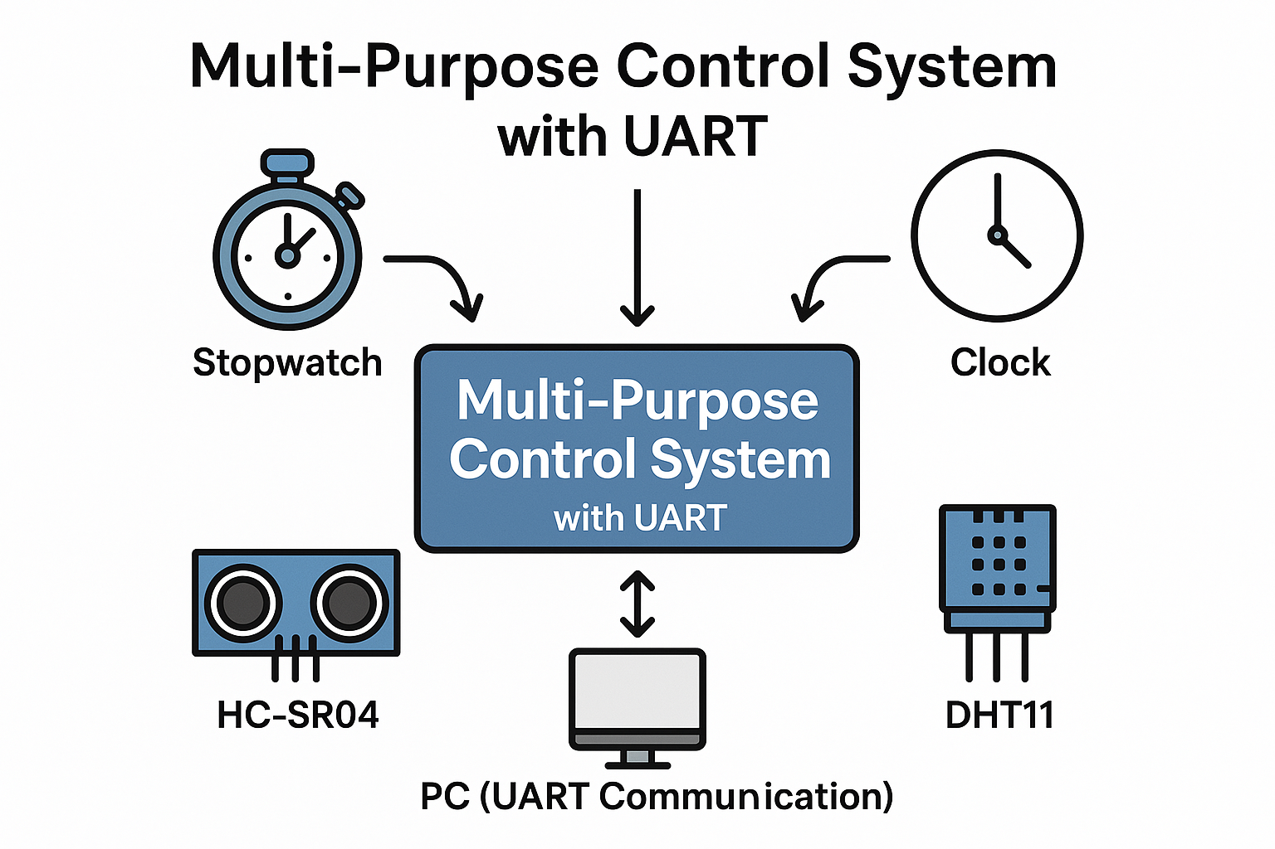
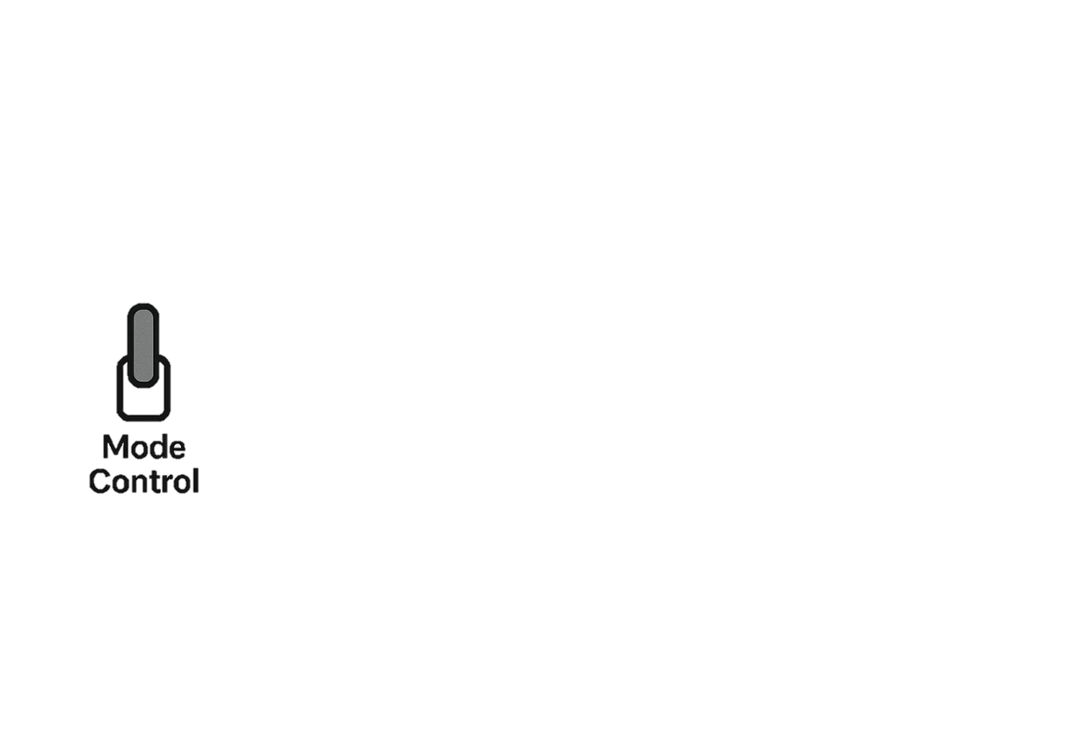
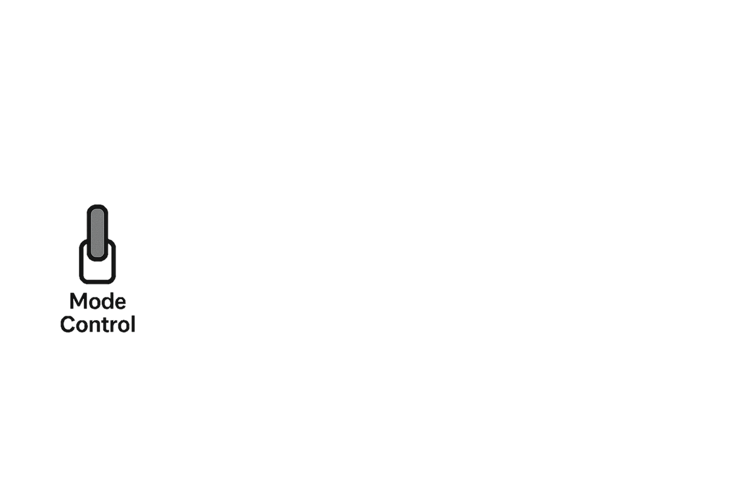
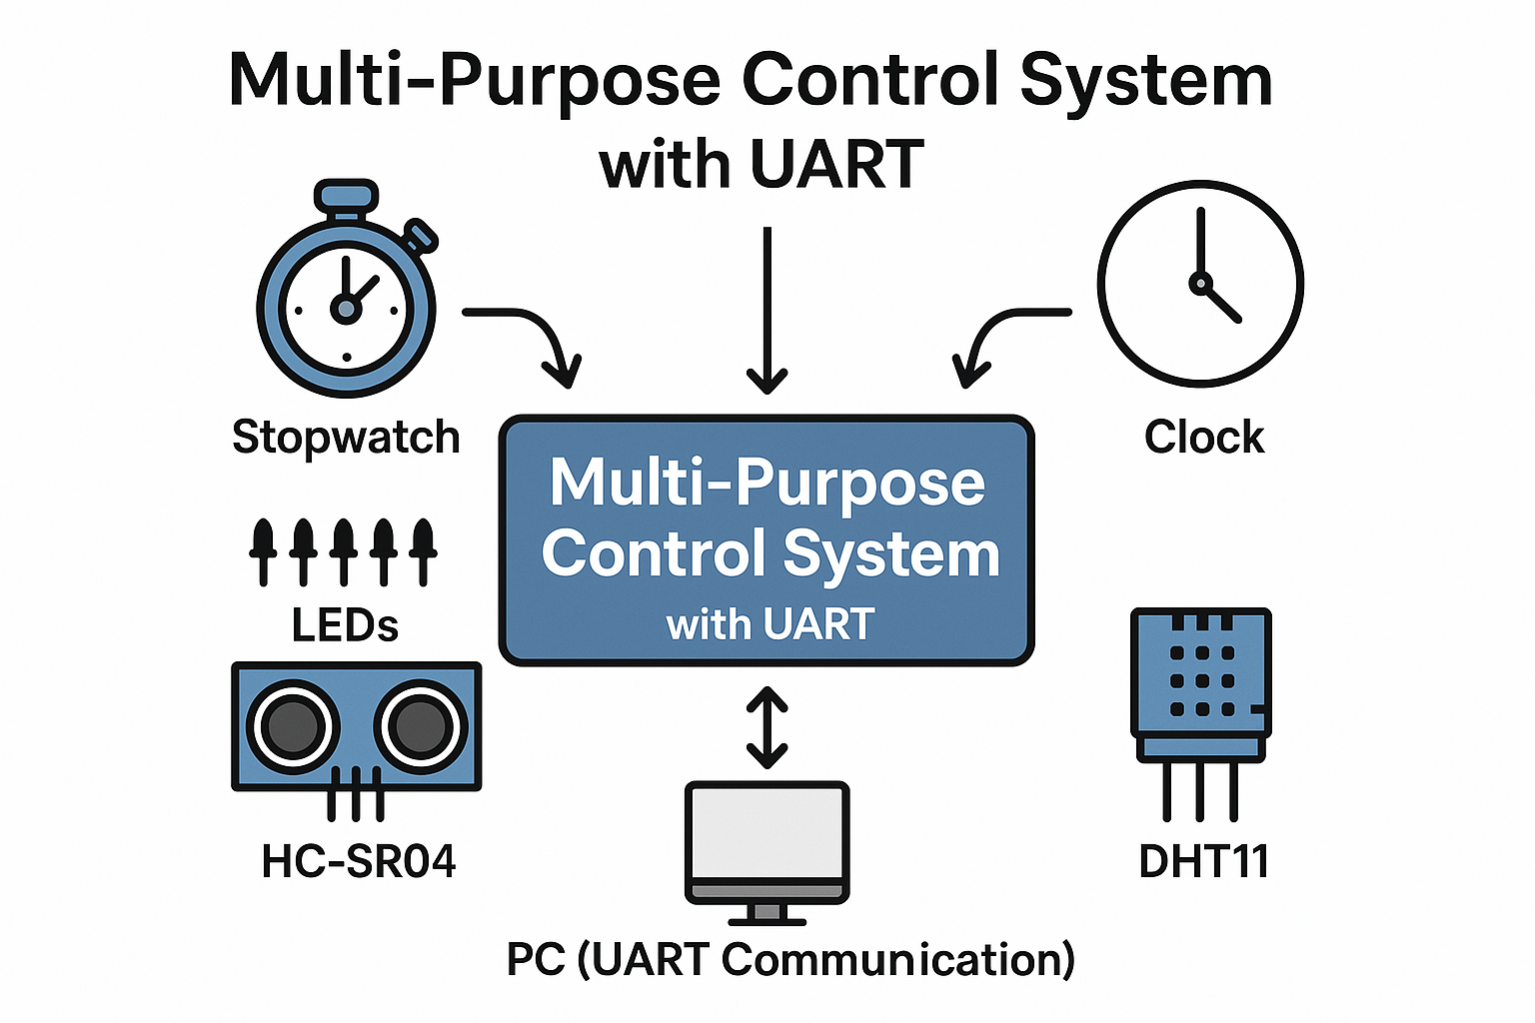
02.
Function Definition
Mode Control

Slide 8

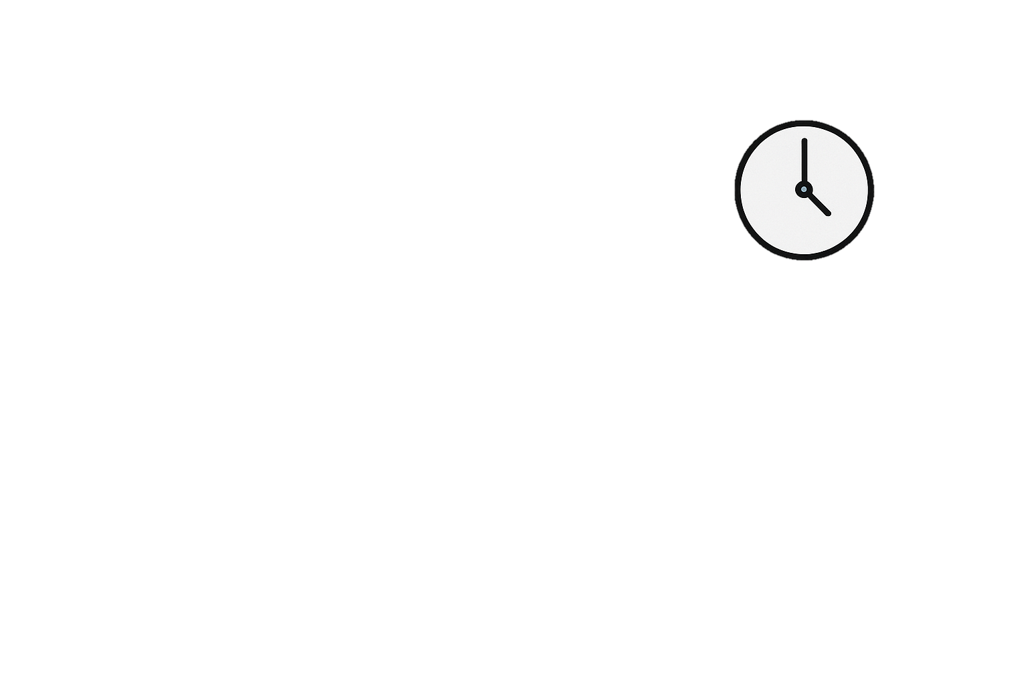


02.
Function Definition
Stopwatch Mode
Watch Mode
기능: 시간 측정 (시작/일시정지/초기화)
입력: 버튼(좌, 우), UART("r", "w", "c")
출력: FND (hour:min/sec:msec), UART 전송
기능: 시간 표시(기본 시간: 12:00/00:00) + 수동 보정
입력: 버튼(상, 하, 좌), UART("s", "m", "h")
출력: FND (hour:min/sec:msec), UART("t")
Ultrasonic Distance Mode
Humidity / Temperature Mode
기능: 거리 측정 (cm 단위)
입력: 스위치[15], 1초 마다 측정
출력: FND (거리), PC(UART)
기능: DHT11 센서 값 측정
입력: 스위치[14], 15초 마다 측정
출력: FND (습도 / 온도), PC(UART)

Slide 9

02.
Function Definition
UART Command Mode
기능: UART 통신 기반 제어
"r": 스톱워치 시작
"w": 스톱워치 일시정지
"c": 스톱워치 초기화
"s", "m", "h": 시계 보정
"t": 현재 시간 UART 전송
"d": 거리 전송
"o", "p": 습도/온도 전송
※ 대문자 가능

Slide 10
3. Detailed Design

Slide 11
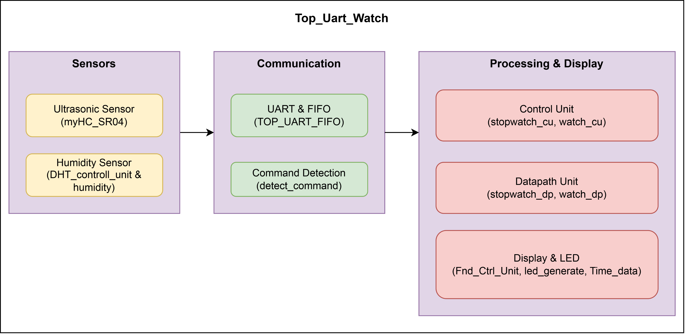

03.
Detailed Design
Total System
Total System Block Diagram

Slide 12
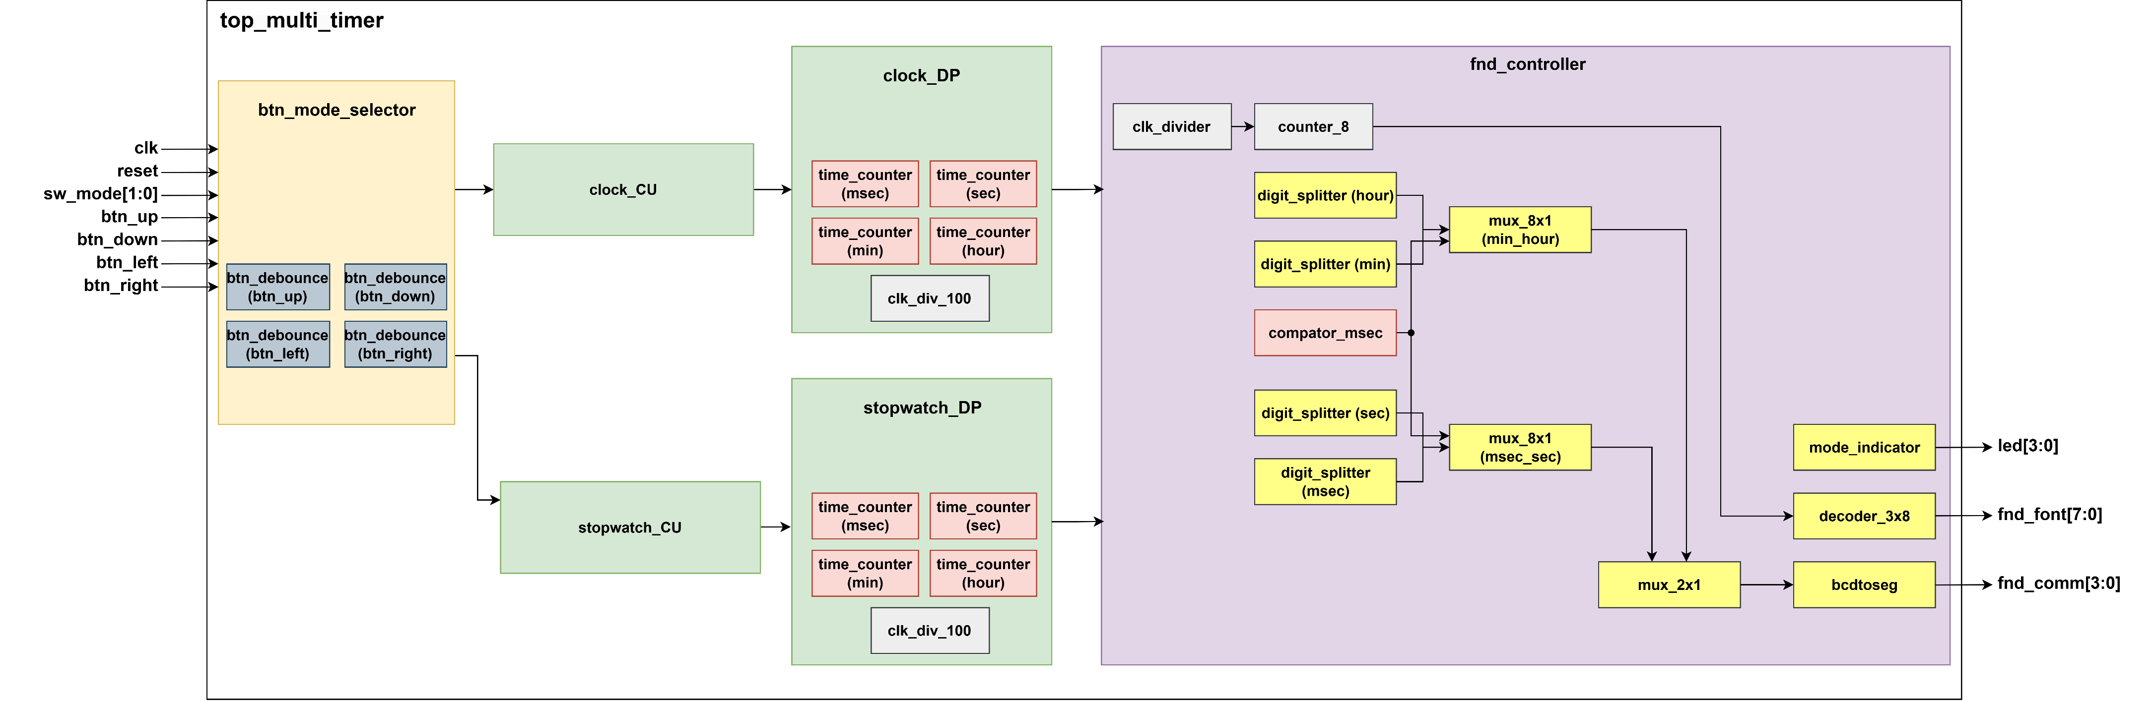
03.
Detailed Design
Stopwatch/Clock Mode

Slide 13
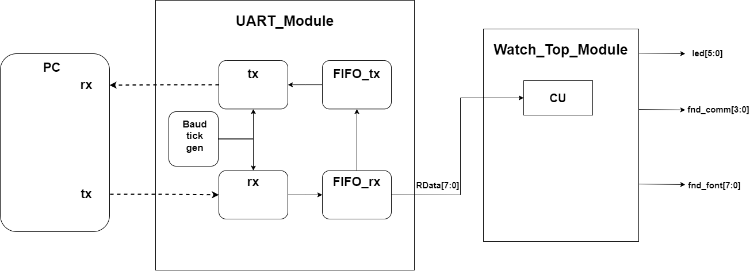
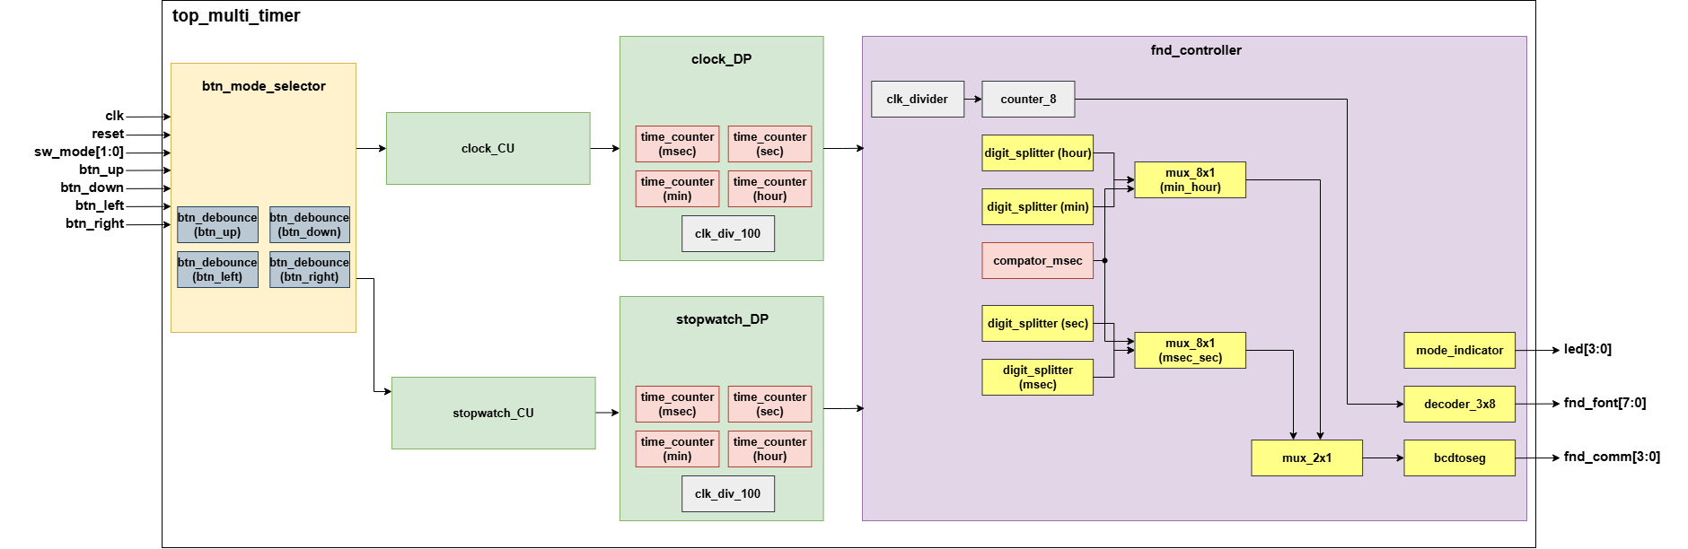
03.
Detailed Design
UART -> Stopwatch/Clock

Slide 14
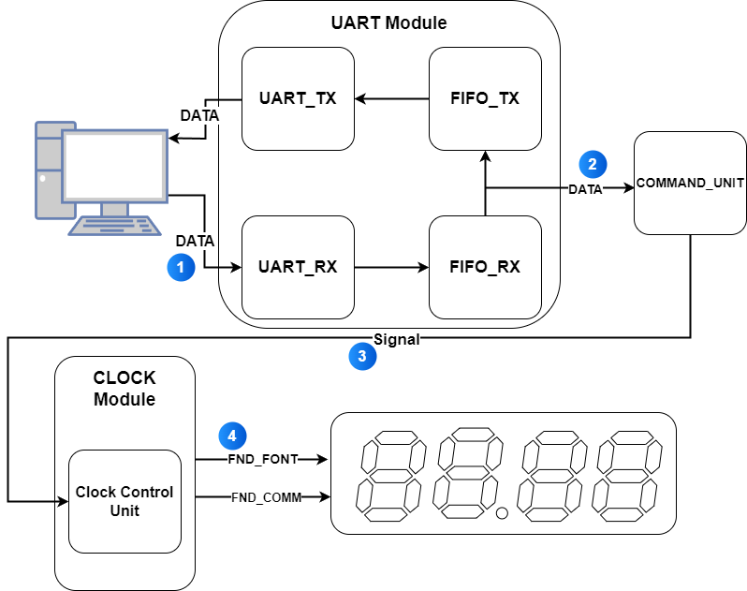
03.
Detailed Design
UART -> Stopwatch/Clock
Behavior Flow

Slide 15
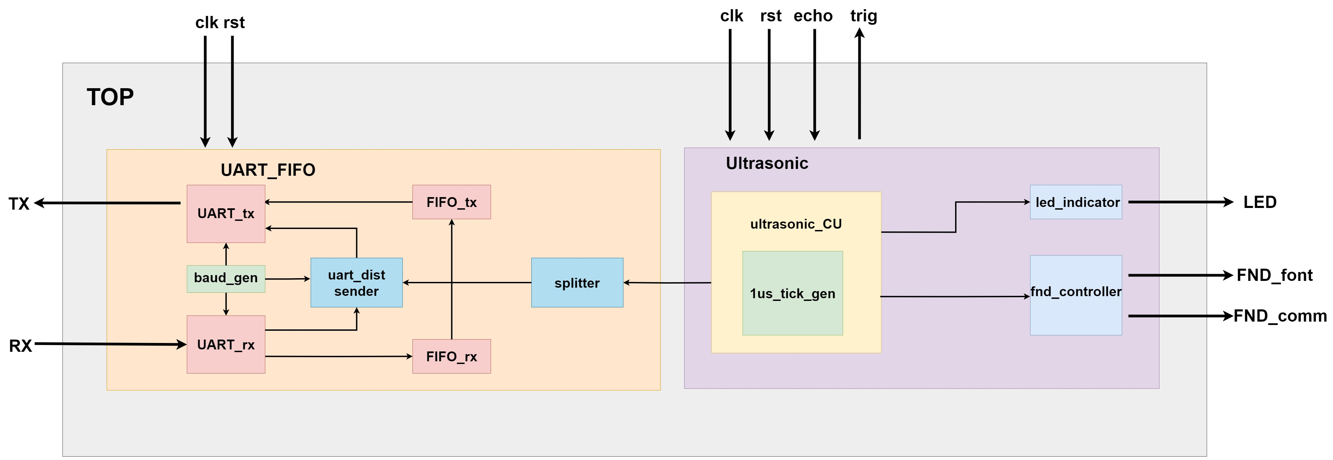
03.
Detailed Design
Ultrasonic Distance Mode

Slide 16
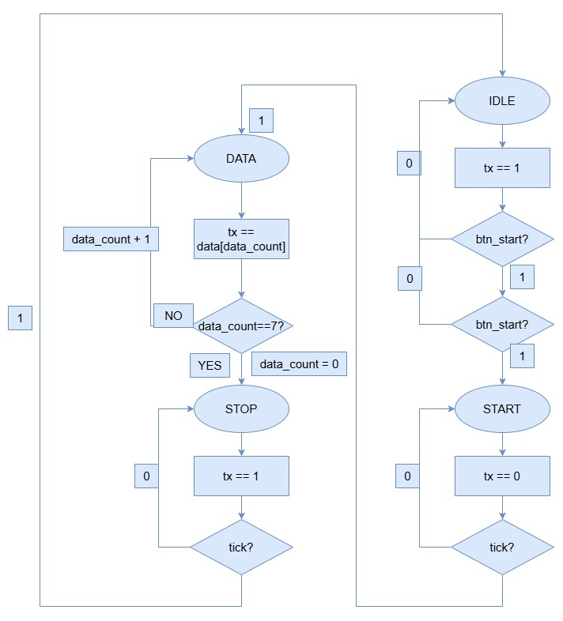
03.
Detailed Design
Ultrasonic Distance Mode
UART_tx 동작 알고리즘
IDLE , START, DATA, STOP으로 state 구성
DATA state에서 count하며 8 bit data 송신

Slide 17
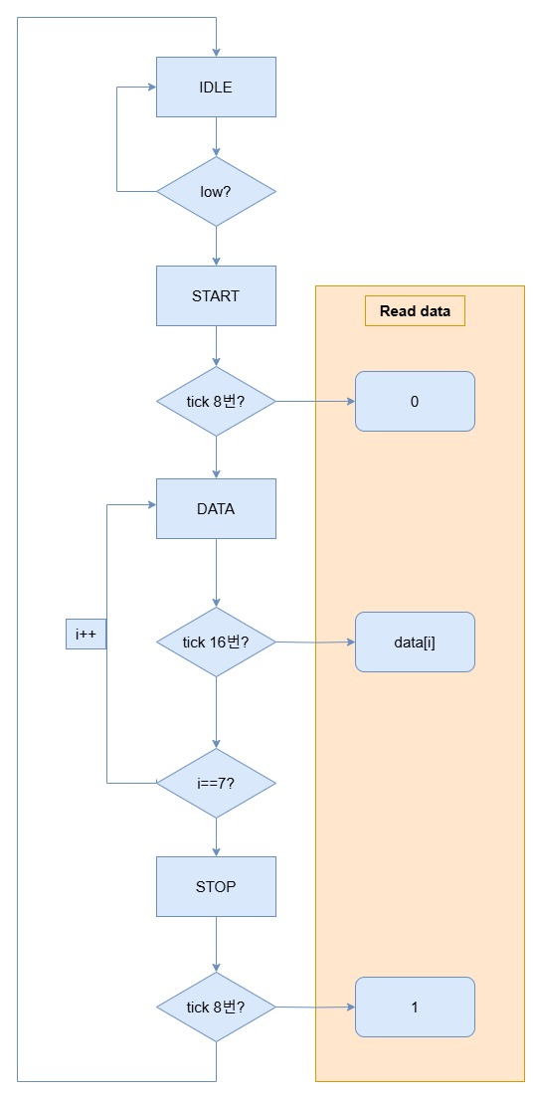
03.
Detailed Design
Ultrasonic Distance Mode
UART_rx 동작 알고리즘
IDLE , START, DATA, STOP으로 state 구성
DATA state에서 baud rate pulse count하며
8 bit data 수신

Slide 18
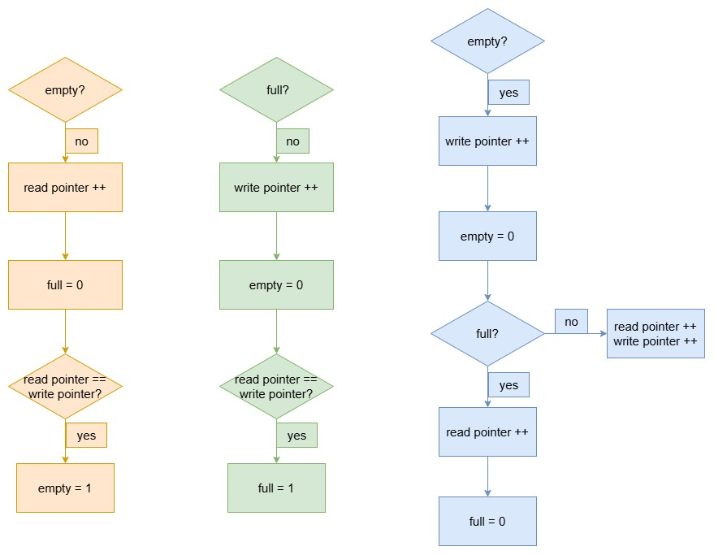
03.
Detailed Design
Ultrasonic Distance Mode
FIFO 동작 알고리즘
Write enable = 0, Read enable = 1 인 경우
Write enable = 1, Read enable = 0 인 경우
Write enable = 1, Read enable = 1 인 경우

Slide 19
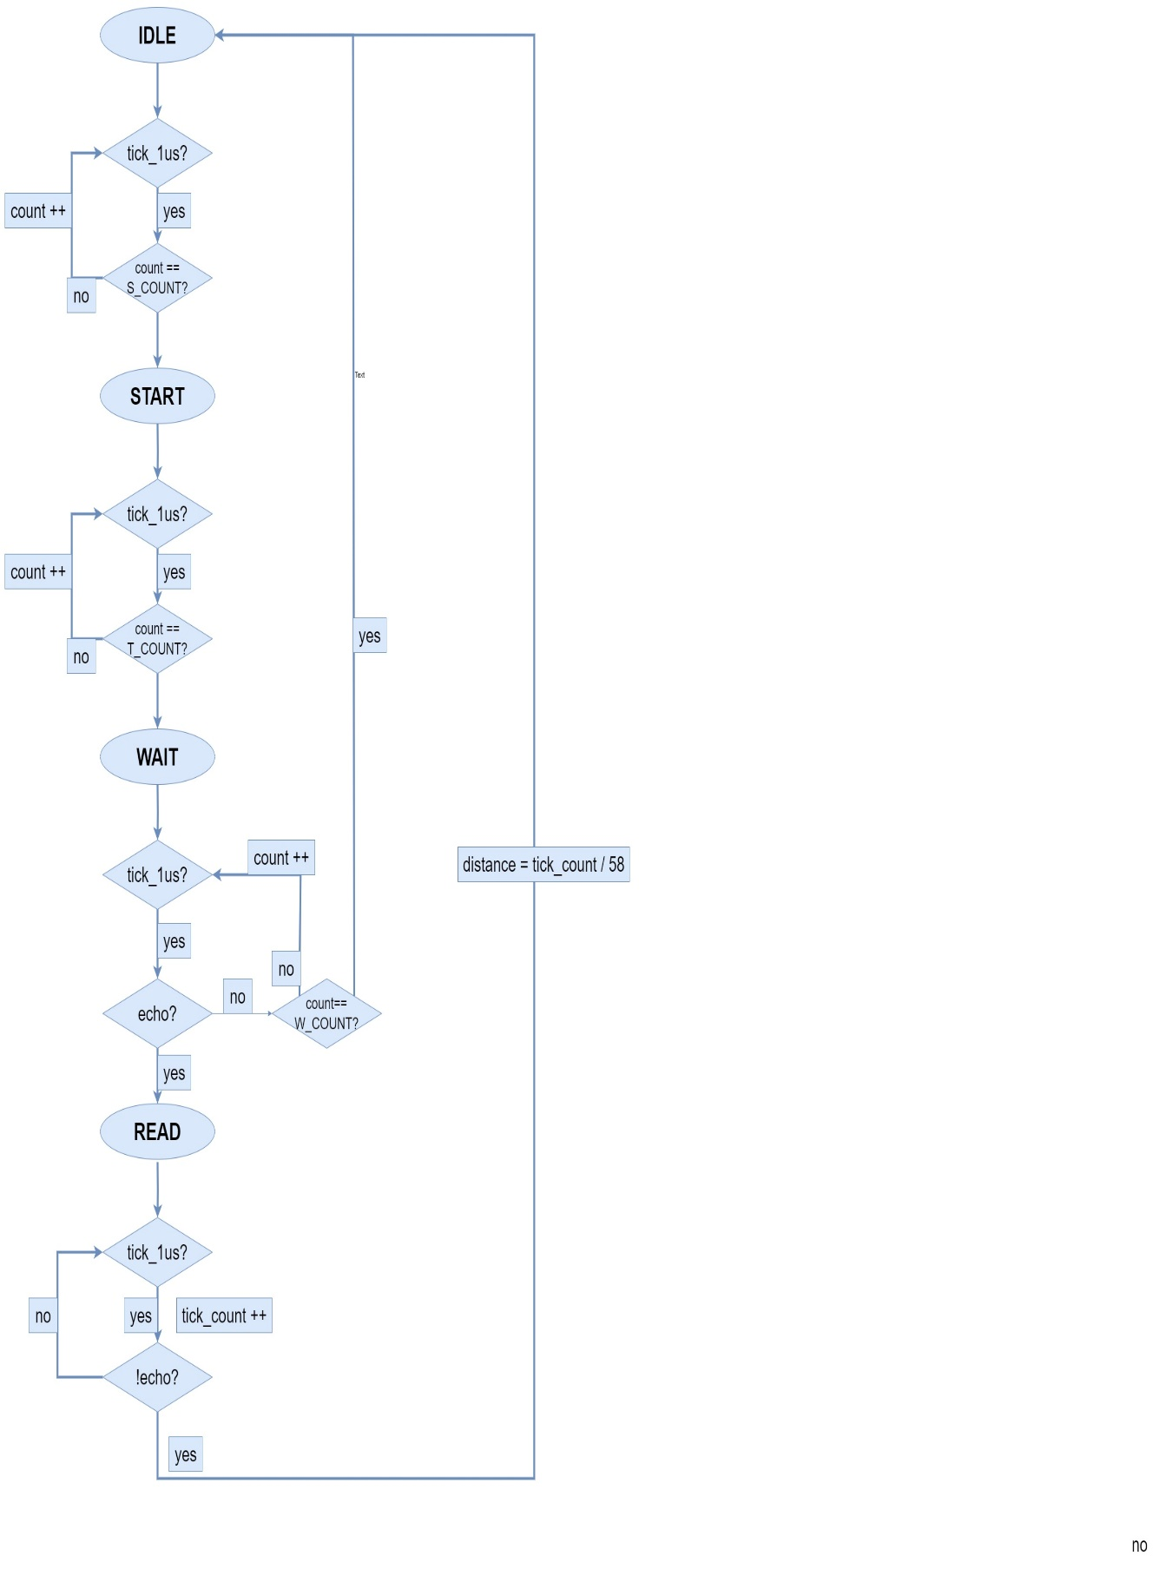
03.
Detailed Design
Ultrasonic Distance Mode
Ultrasonic_CU 동작 알고리즘
IDLE : count == S_COUNT START state로 이동
START : count==T_COUNT WAIT state로 이동
WAIT : 1) echo READ state 이동 2) count==W_COUNT IDLE state로 이동
READ : !echo IDLE state로 이동 & distance 계산

Slide 20
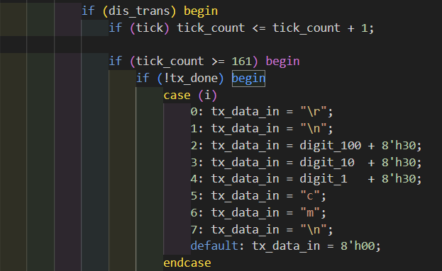
03.
Detailed Design
Ultrasonic Distance Mode
Distance 동작 알고리즘
조건
rx_done && rx_data == “r” && !tx_done && tx_empty
i : 0~7
16 tick
16 tick x 8
16 tick
start
stop
0
1
2
3
4
5
6
7

Slide 21
03.
Detailed Design
Ultrasonic Distance Mode
UART_Module
HDT11_Module
PC
loop_back
tx
FIFO
tx
UART CU
10us
tick gen
rx
led[15:0]
Baud tick gen
HDT
CU
rx
FIFO
rx
tx
RData[7:0]
DEBOUNCE
FND CU
fnd[7:0]
fnd_font[3:0]
start
stop

Slide 22
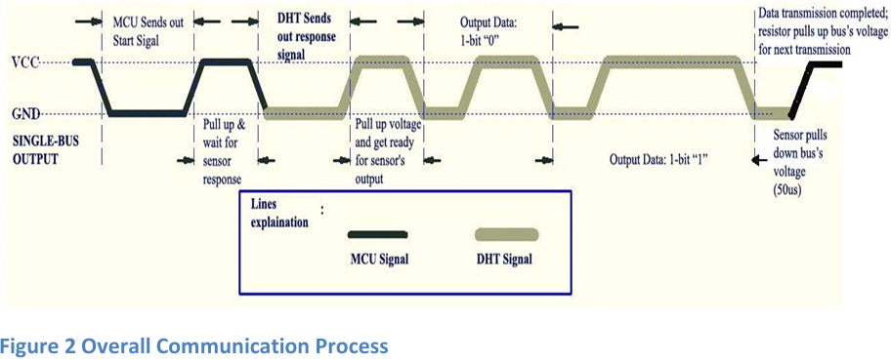
03.
Detailed Design
Humidity / Temperature Mode
SYNCLOW
SYNCHIGH
IDLE
START
WAIT
DATA
TRAN
STOP
IDLE
출력모드
입력모드
10s
>=20us&&
Dht==0
TRIGGER==1
SYNC_HIGH
BIT_CNT==40
START
DATA
IDLE
STOP
DO
>=20us&&
Dht==1
18ms
>=20us&&
Dht==1
WAIT
SYNC_LOW
TRAN
30us
STOP_TRIG

Slide 23
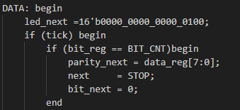
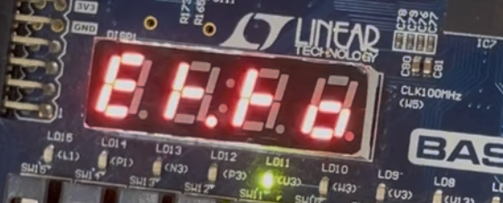
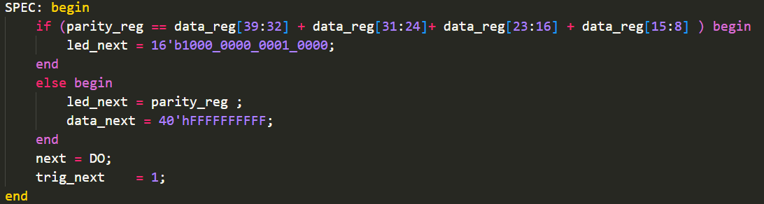
03.
Detailed Design
Humidity / Temperature Mode
패리티비트 비교

Slide 24
03.
Detailed Design
Humidity / Temperature Mode
터미널 출력
If Data가 FF이면, ERROR 문구 저장 else hum: _%, temp: _` 문구 저장
UART_tx
TRIGGER==1
TICK
TICK==16
TICK==16
BIT_CNT==8
IDLE
SEND
START
DATA
STOP
Tx = data_out[i]
R_CNT==20
i= 8*R_CNT+BIT_CNT
TICK==16

Slide 25
4. Simulation

Slide 26
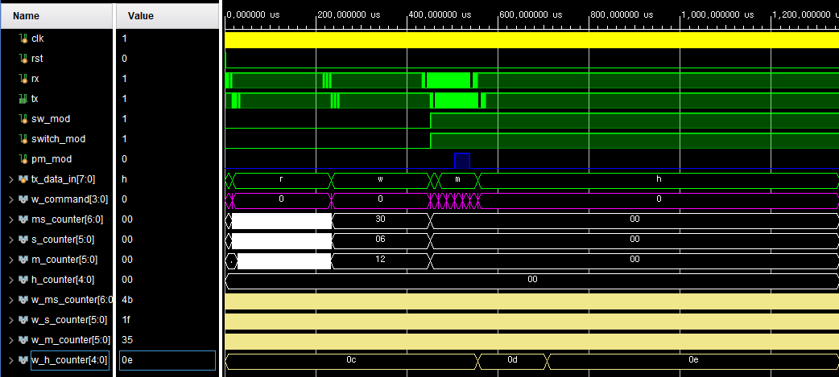
04.
Simulation

Slide 27
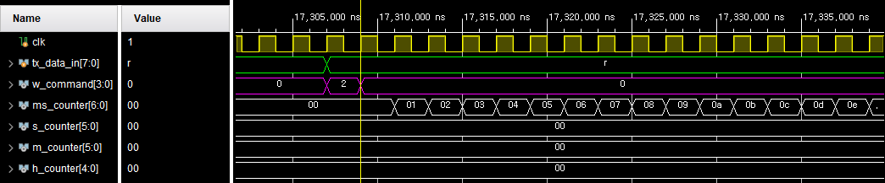
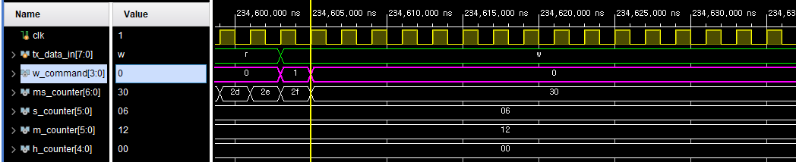

04.
Simulation
Stopwatch

Slide 28
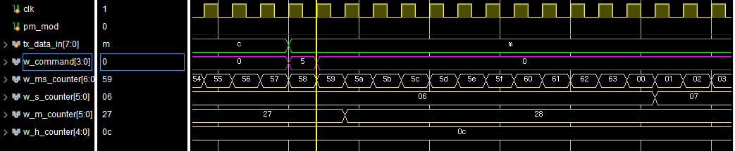
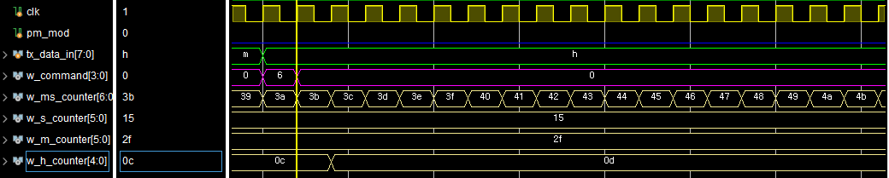
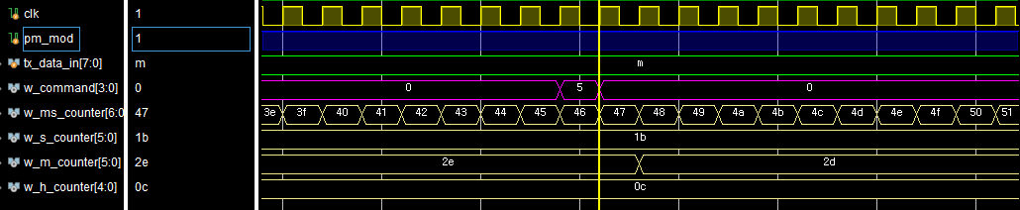
04.
Simulation
Clock

Slide 29
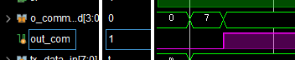
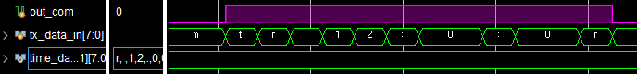
04.
Simulation
Clock Terminal Display

Slide 30
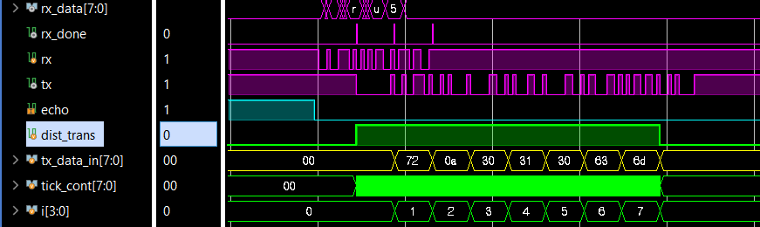

04.
Simulation
Ultrasonic Control Unit
580 us
r
\n
0
1
0
c
m
\n
UART 정상동작
“r”입력에 따른 거리 값 출력

Slide 31
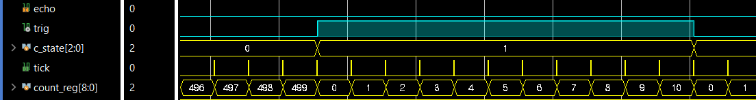
04.
Simulation
Ultrasonic Control Unit
trig 동작
IDLE
START
IDLE, START state 동작

Slide 32
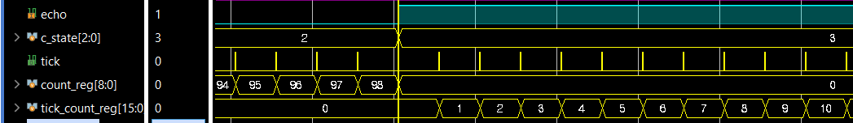
04.
Simulation
Ultrasonic Control Unit
Echo -> high
WAIT
READ
WAIT, READ state 동작

Slide 33
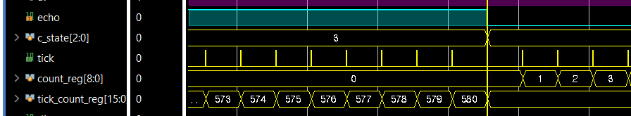
04.
Simulation
Ultrasonic Control Unit
Echo -> low
580 / 58 [cm]
READ state 동작

Slide 34
04.
Simulation
Humidity / Temperature Data
40us 미만
DHT에 들어오는‘1’입력이 40us 미만이면 마지막 비트에 0을 저장
40us 이상
DHT에 들어오는‘1’입력이 40us 이상이면 마지막 비트에 1을 저장

Slide 35
04.
Simulation
Humidity / Temperature Parity Bit
마지막 40비트 데이터가 들어가면 data의 하위 8비트를 패리티비트에 저장

Slide 36
04.
Simulation
Humidity / Temperature UART
11101110 , 10101010 -> 16비트 data
0
1
0
1
0
1
0
1
0
1
1
1
0
1
1
1
하위비트부터 순차적으로 8비트씩 tx로 전송
(start_tx = 0, stop_tx = 1)

Slide 37
5. Operation Video

Slide 38
05.
Operation Video
Stopwatch(용량 문제로 삭제)

Slide 39
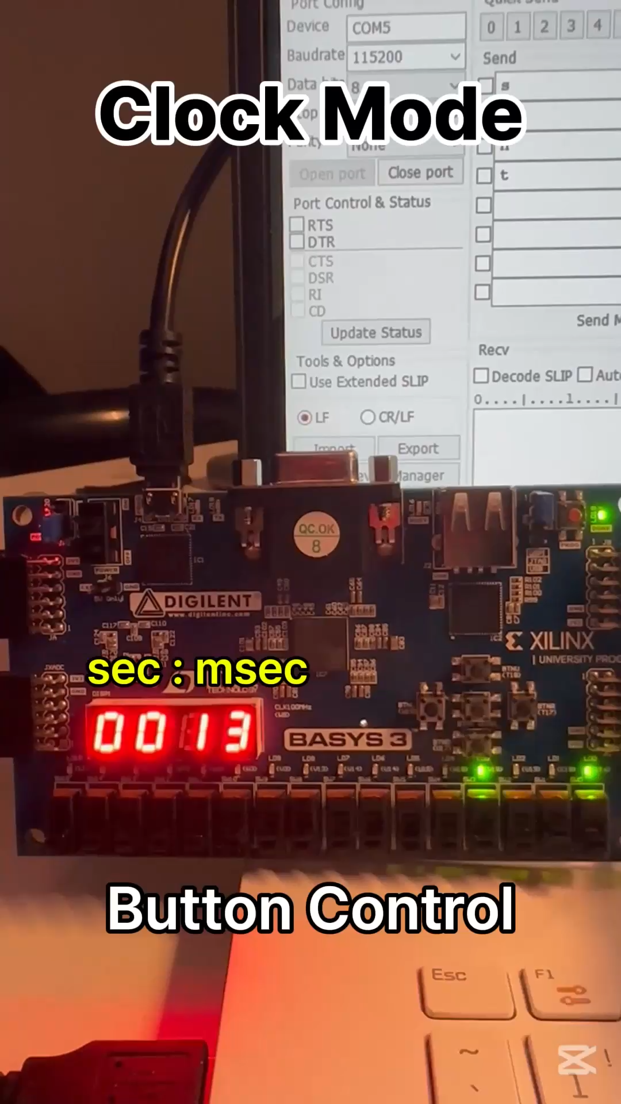
05.
Operation Video
Clock

Slide 40
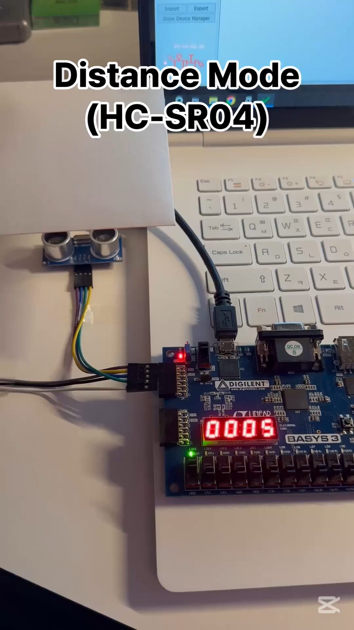
05.
Operation Video
HC-SR04

Slide 41
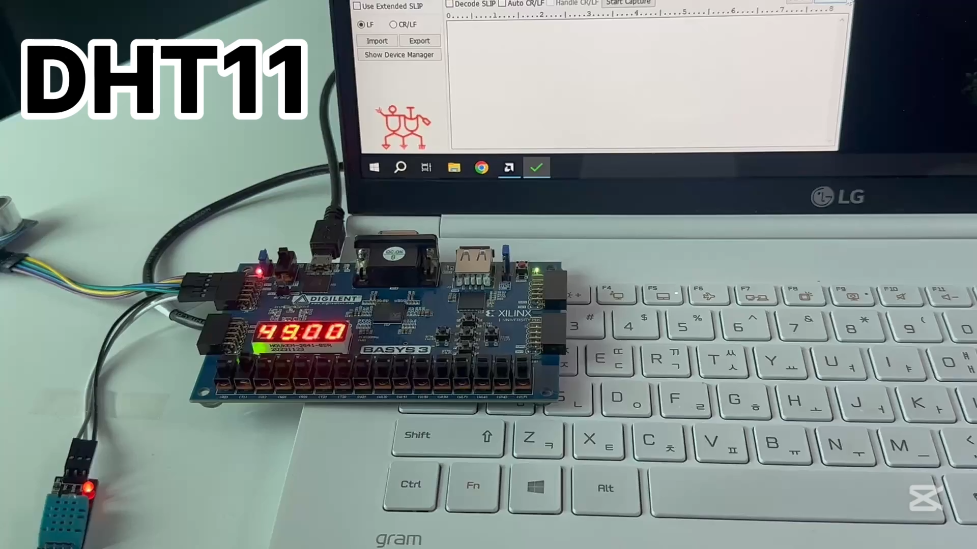
05.
Operation Video
DHT11

Slide 42
6. Conclusion

Slide 43
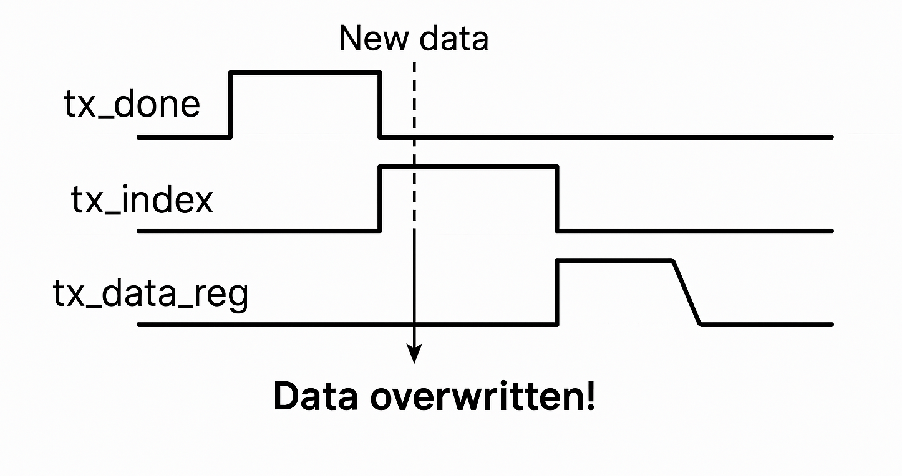

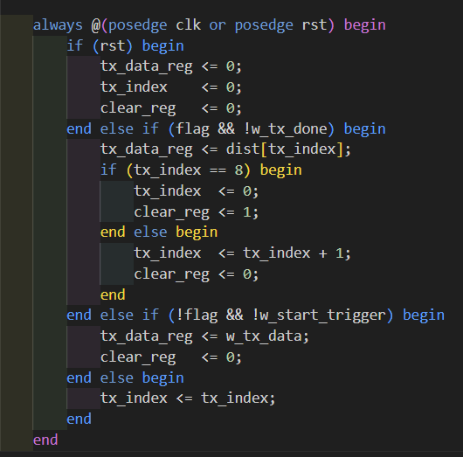

05.
Conclusion(Trouble shooting)
Ultrasonic Distance Mode
거리 값 출력 타이밍 개선
개선 전
개선 전
tx_done 신호로만 데이터 전송 제어
FSM이 아직 IDLE 상태에 도달하기 전일 수도 있어 새로운 데이터를 덮어쓰게 되는 위험이 존재
개선 후
tick count를 160번 세어 uart 전송이 끝나는 타이밍에 새로운 데이터 전송

Slide 44
05.
Conclusion(Trouble shooting)
Ultrasonic Distance Mode
거리 값 출력 타이밍 개선
개선 후
개선 전
tx_done 신호로만 데이터 전송 제어
FSM이 아직 IDLE 상태에 도달하기 전일 수도 있어 새로운 데이터를 덮어쓰게 되는 위험이 존재
개선 후
tick count를 160번 세어 uart 전송이 끝나는 타이밍에 새로운 데이터 전송

Slide 45
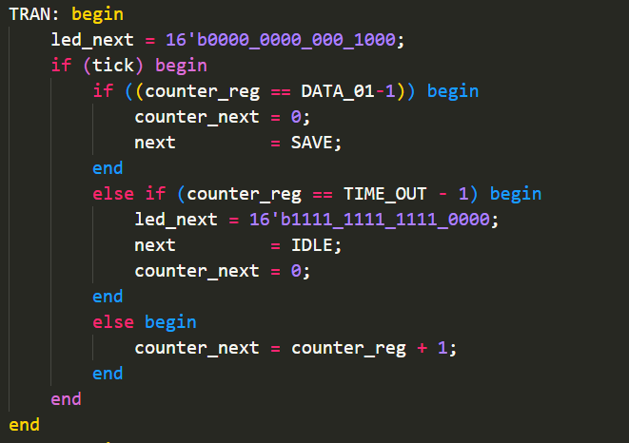
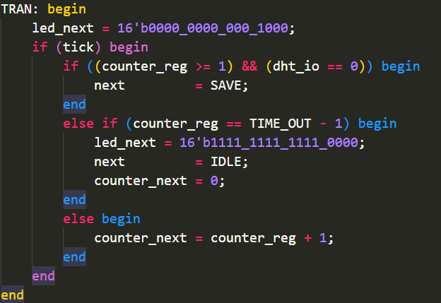
05.
Conclusion(Trouble shooting)
Humidity / Temperature Mode
Dht의 값과 상관 없이 값이 계산하여
오류 발생 빈도 높음
완전히 0이 되었을 때 비교하여
오류 발생 감소

Slide 46
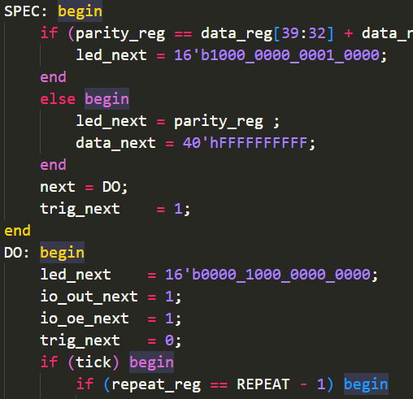
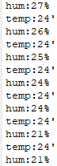
05.
Conclusion(Trouble shooting)
Humidity / Temperature Mode
UART에 IP 정보가 첫 시작에만
출력되고 10초 반복 시엔 출력이
안되는 문제 발생
패리티비트 비교 후 데이터 값이
최종 저장된 후에만 1이 되는 trig 변수 생성

Slide 47
Thank you

